Slide 1
TRƯỜNG TH VÀ THCS ĐẠI CHÁNH
Lớp 3C
Năm học 2023- 2024
GVCN: Đặng Văn Nhân

Slide 2
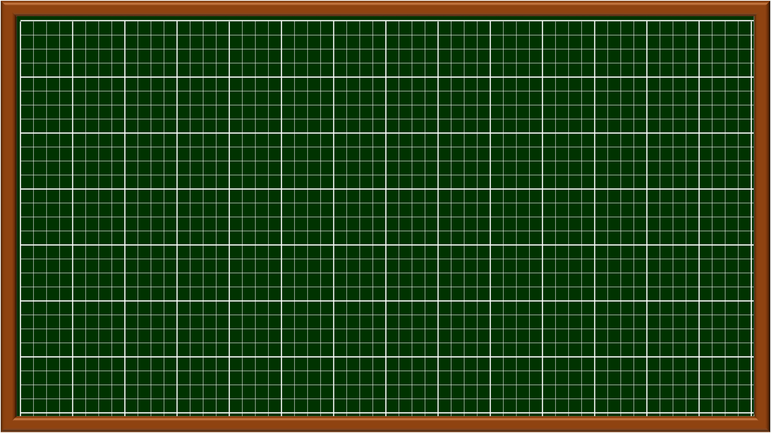
Thứ hai ngày 04 tháng 12 năm 2022
Tiếng Việt
Tuần 14
Ôn lại bài cũ
Bài 25: Những bậc đá chạm mây
(Tiết 1- 2)

Slide 4
Kể về một người mà em cảm phục.
Em cảm phục thầy giáo Nguyễn Ngọc Kí, dù không có tay, nhưng bằng nghị lực phi thường, thầy đã vươn lên, trở thành một nhà giáo.
Em cảm phục mẹ em vì sau khi biết sinh em bé rất đau đớn, em nghĩ mẹ phải có một sức mạnh to lớn mới có thể để em chào đời.

Slide 5
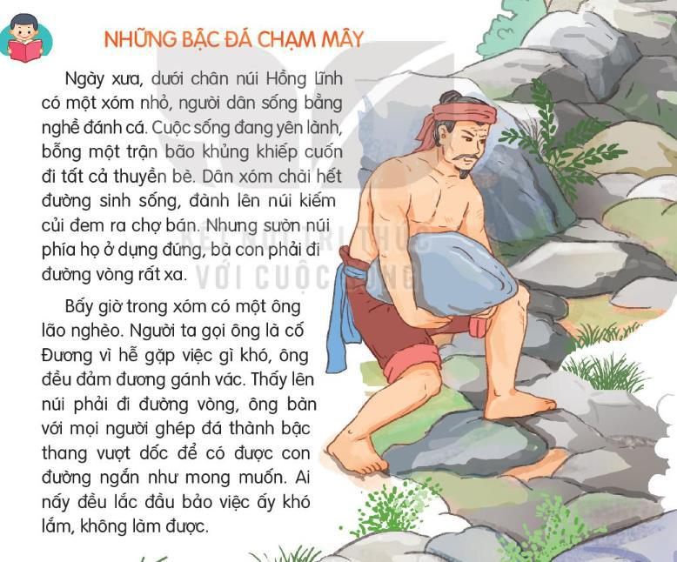

Slide 6
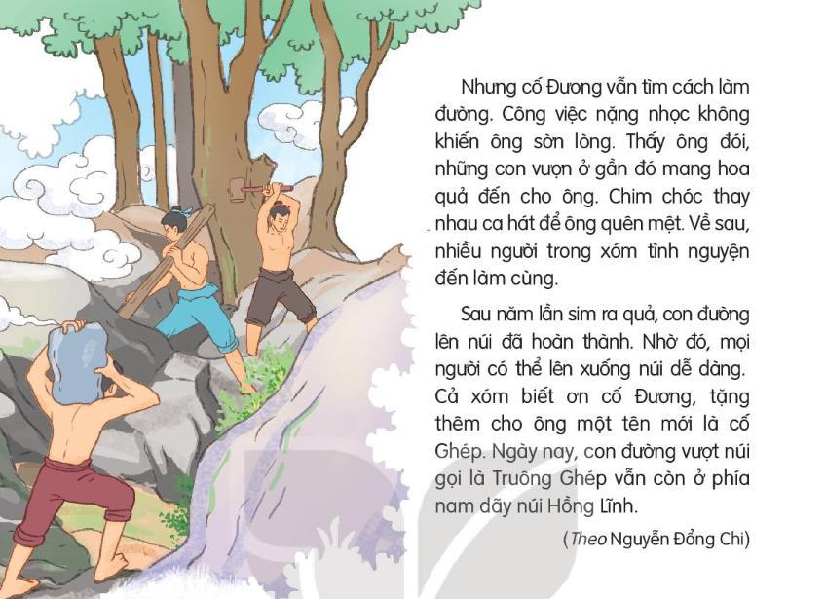

Slide 7
Từ ngữ
Cố: tiếng địa phương, dùng để gọi người già với ý kính trọng
Truông: đường đi qua rừng núi, vùng đất hoang, nhiều cây cỏ

Slide 8
Luyện đọc từ khó
dưới chân núi Hồng Lĩnh
cuốn phăng thuyền bè
chài lưới
Luôn sẵn lòng đương đầu với khó khăn
Notes:
Thiết kế: Hương Thảo – tranthao121004@gmail.com

Slide 9
Luyện đọc câu dài
Người ta gọi ông là cố Đương/ hễ gặp việc gì khó,/ ông đều đảm đương gánh vác.// Thấy lên núi phải đi đường vòng,/ ông bàn với mọi người/ ghép đá thành bậc thang vượt dốc/ để có được con đường ngắn như mong muốn,…

Slide 10
Chia đoạn- Luyện đọc
1
2

Slide 11
Chia đoạn- Luyện đọc
3
4

Slide 12
Câu 1: Vì sao ngày xưa người dân dưới chân núi Hồng Lĩnh phải bỏ nghề đánh cá, lên núi kiếm củi?
Vì lên núi kiếm củi đỡ vất vả hơn đánh cá.
Vì vùng biển gần đó thường xuyên có bão lớn.
Vì tất cả thuyền bè của họ bị bão cuốn mất.

Slide 13
Câu 2: Vì sao cố Đương có ý định ghép đá thành bậc thang lên núi?
Cố Đương có ý định ghép đá thành bậc thang lên núi vì để kiếm được củi đem ra chợ bán, bà con không thể đi phía sườn núi dựng đứng mà phải đi đường vòng rất xa nên ông muốn ghép đá thành bậc thang vượt dốc để có được con đường ngắn như mong muốn.

Slide 14
Câu 3: Công việc làm đường của cố Đương diễn ra như thế nào?
Công việc làm đường của cố Đương diễn ra nặng nhọc nhưng có sự góp sức, ủng hộ của thiên nhiên và con người:
Thấy ông đói, những con vượn ở gần đó mang hoa quả đến cho ông.
Chim chóc thay nhau ca hát để ông quên mệt.

Slide 15
Câu 4: Hình ảnh "những bậc đá chạm mây" nói lên điều gì về việc làm của cố Đương?
Hình ảnh "những bậc đá chạm mây" nói đến ý chí nghị lực của cố Đương đã tạo ra được một con đường dài ở dốc núi như chạm được đến mây.

Slide 16
Câu 5: Đóng vai một người dân trong xóm, giới thiệu về cố Đương.
Tôi là cố Xuân, nhà phía sau dãy núi Hồng Lĩnh kia. Con trai tôi kiếm củi nuôi gia đình. Mấy năm ròng, phải đi đường vòng, nay may nhờ có cố Đương đứng ra ghép đá thành bậc thang, gia đình chúng tôi mới khấm khá hơn một chút. Cố Đương là ông lão nghèo, hễ gặp việc gì khó, ông đều đảm đương gánh vác. Quý lắm thay.
Giờ ông ấy hoàn thành con đường vượt núi rồi, chúng tôi biết ơn lắm. Chúng tôi tặng cố Đương một cái tên mới là cố Ghép để con cháu sau này biết ơn công sức của ông ấy.

Slide 17
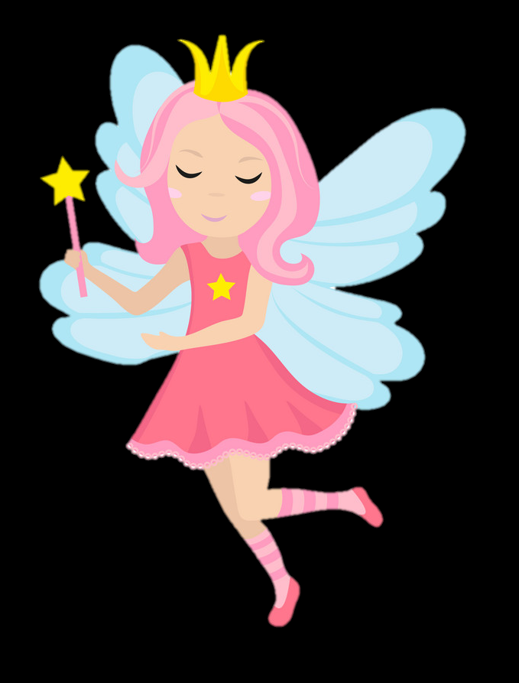
Nội dung chính của bài đọc là gì?
Câu chuyện kể về cố Đương một người anh hùng được mọi người yêu quý.

Slide 18
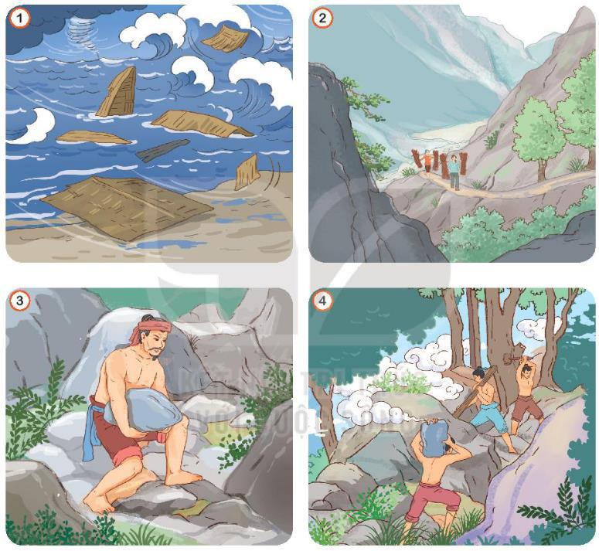
Nói và nghe
Những bậc đá chạm mây
Câu 1: Quan sát tranh minh họa, nói về sự việc trong từng tranh.
Tranh 1: Một cơn bão đã cuốn trôi hết nhà cửa, thuyền bè của dân làng.
Tranh 2: Người dân trong làng phải kiếm củi để tìm kế sinh nhai, nhưng do đường cạnh sườn núi dốc, họ phải đi đường vòng rất xa.
Tranh 3: Cố Đương ghép đá làm đường cho mọi người có con đường ngắn để đi.
Tranh 4: Người dân phụ giúp cố Đương hoàn thành con đường, con đường đã chạm mây.

Slide 19
Câu 2. Kể lại từng đoạn câu chuyện theo tranh.
- Đoạn 1 – Tranh 1:
Ngày xưa, dưới chân núi Hồng Lĩnh có một xóm nhỏ, người dân sống bằng nghề đánh cá. Một ngày kia, một trận bão cuốn phăng thuyền bè, chài lưới của họ.
- Đoạn 2 – Tranh 2:
Dân làng chỉ còn cách lên núi kiếm củi đem xuống chợ bán. Sườn núi phía họ ở vách dựng đứng, bà con phải đi đường vòng rất xa

Slide 20
Câu 2. Kể lại từng đoạn câu chuyện theo tranh.
- Đoạn 3 – Tranh 3:
Trong xóm, có ông lão luôn sẵn lòng đương đầu với khó khăn, bất kể là việc của ai.Vì thế, mọi người gọi ông là cố Đương. Thấy mọi người đi xa vất vả, cố Đương một mình bám đá, leo cây, tìm con đường lên núi ngắn nhất. Ông bàn với bà con ghép đá thành bậc thang vượt núi. Ai cũng can ngăn, nhưng ông vẫn quyết tâm làm. Ngày ngày, ông bạt đất, khiêng đá ghép thành từng bậc hướng thẳng lên núi. Công việc biết bao nặng nhọc.

Slide 21
Câu 2. Kể lại từng đoạn câu chuyện theo tranh.
- Đoạn 4 – Tranh 4:
Về sau, nhiều người trong xóm cũng tình nguyện đến làm cùng. Sau năm năm, cố Đương đã mở được con đường ngắn nhất từ xóm lên núi Hồng Lĩnh. Con đường được ghép bằng đá khiến cho việc lên, xuống núi rất tiện. Cả xóm biết ơn cố Đương, tặng thêm cho ông một tên mới là cố Ghép, con đường vượt núi được gọi là Truông Ghép.

Slide 22
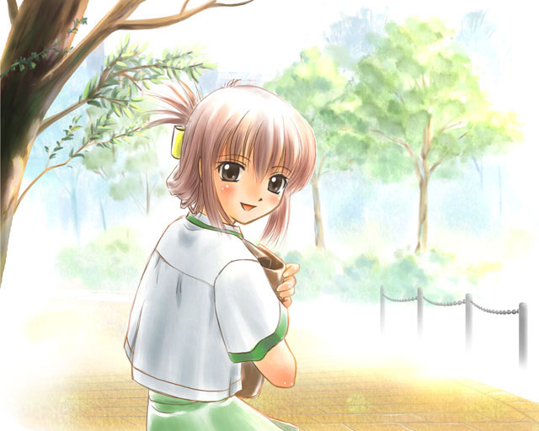
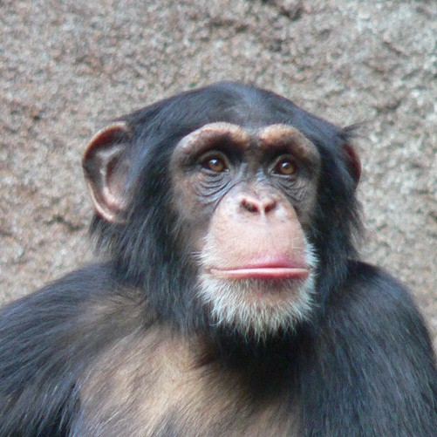
Tự nhiên và Xã hội:
LOÀI VẬT SỐNG Ở ĐÂU ?
Chúc các em học giỏi,chăm ngoan!
Con gì nhảy nhót leo trèo
Mình đầy lông lá, nhăn nheo làm trò?

Slide 23
Thứ ba ngày 05 tháng 12 năm 2023
Tiếng Việt
Tuần 14
Bài 25: Những bậc đá chạm mây
(Tiết 3)

Slide 24
Tiết 3

Slide 25
Viết
Câu 1: Nghe - viết: Những bậc đá chạm mây (từ Sau năm lần sim ra quả đến hết )
Những bậc đá chạm mây
Sau năm lần sim ra quả, con đường lên núi đã hoàn thành. Nhờ đó, mọi người có thể lên xuống núi dễ dàng. Cả xóm biết ơn Cố Đương, tặng thêm cho ông một tên mới là Cố Ghép. Ngày nay, con đường vượt núi gọi là Chuông Ghép vẫn còn ở phía nam dãy núi Hồng Lĩnh.
(Theo Nguyễn Đổng Chi)

Slide 26
Viết bài
Tư thế ngồi viết:
Lưng thẳng, không tì ngực vào bàn.
Đầu hơi cúi.
Mắt cách vở 25 – 30 cm.
Tay phải cầm bút.
Tay trái tì nhẹ lên mép vở để giữ.
Hai chân để song song thoải mái.
2. Cách cầm bút:
Cầm bút bằng 3 ngón tay: ngón cái, ngón trỏ, ngón giữa.
Khi viết, dùng 3 ngón tay di chuyển từ trái sang phải, cán bút nghiêng về phía bên phải, cổ tay, khuỷu tay và cánh tay cử động mềm mại, thoải mái

Slide 27
SOÁT LỖI

Slide 28
Câu 2: Làm bài tập a hoặc b
a. Chọn ch hoặc tr thay cho chỗ chấm.
Buổi sáng ó o
Gà ∎ống gọi đấy
Mặt ∎ời mau dậy
Đỏ xinh câu ∎ào.
Buổi ∎ ưa ∎ên cao
Mặt ∎ời tung nắng
Đùa cùng mây ∎ắng
Ú òa ú òa.
ch
Buổi ∎ iều hiền hòa
Dung dăng dung dẻ
Mặt ∎ ời thỏ thẻ
∎ẳng về nhà đâu.
(Theo My Linh)
tr
tr
tr
ch
Ch
tr
tr
tr
tr

Slide 29
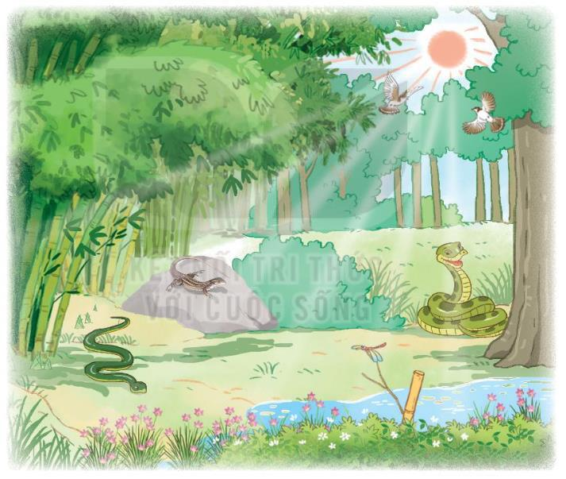
b. Quan sát tranh, tìm từ ngữ có tiếng chứa ăn hoặc ăng.
Mẫu: rặng tre
Con rắn
Con trăn
Con thằn lằn
Tia nắng

Slide 30
Kể lại một vài chi tiết em yêu thích trong câu chuyện Những bậc đá chạm mây cho người thân nghe.
Em thích nhất sự kiên trì của cố Đương, nhờ đó mà dân làng đã có được một con đường lên núi Hồng Lĩnh ngắn nhất.

Slide 31
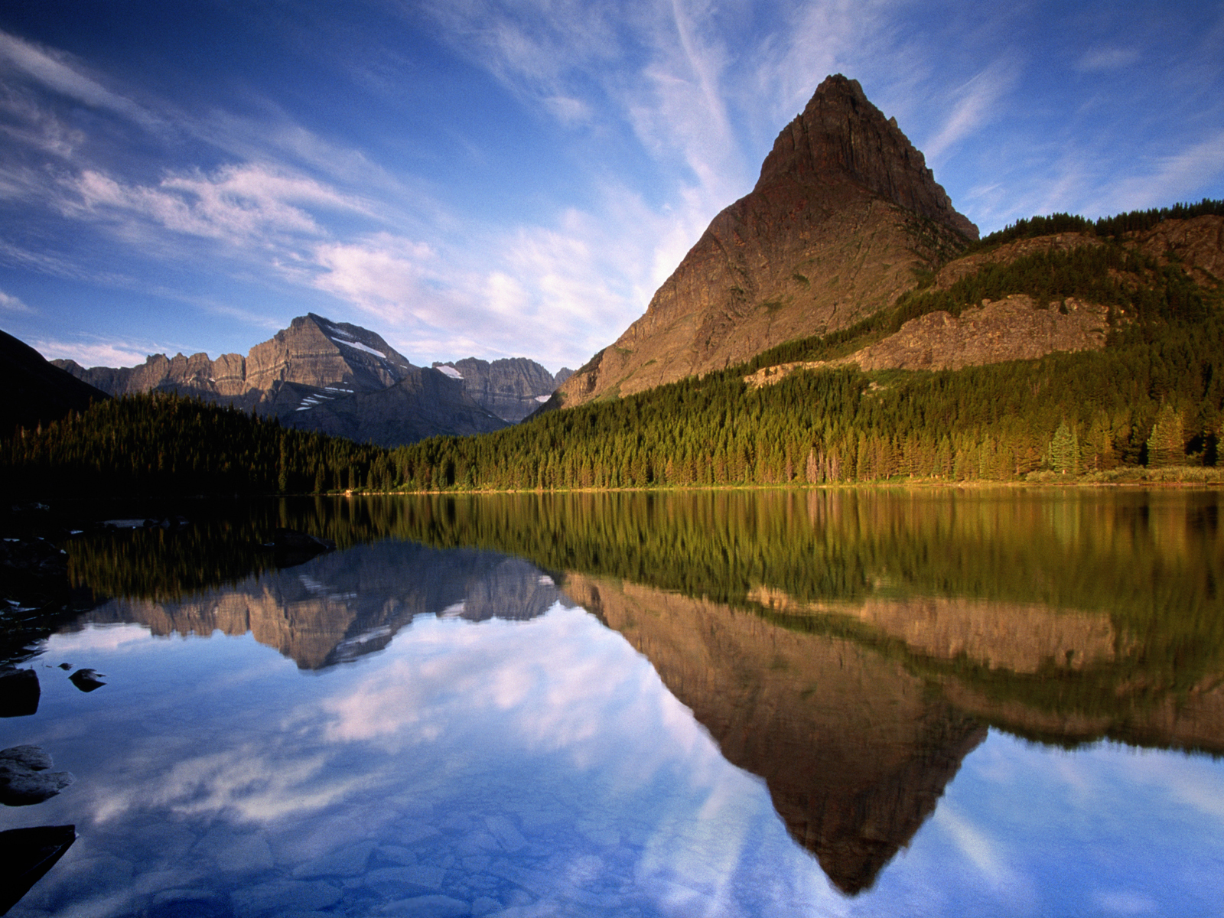
CỦNG CỐ - DẶN DÒ- NHẬN XÉT

